Slide 1

Chủ đề
NGHỆ THUẬT CỔ ĐẠI THẾ GIỚI VÀ VIỆT NAM
BÀI 3
THẢM TRANG TRÍ
VỚI HỌA TIẾT TRỐNG ĐỒNG

Slide 2
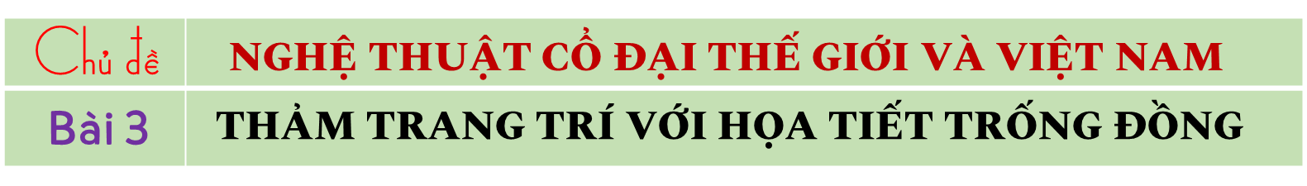
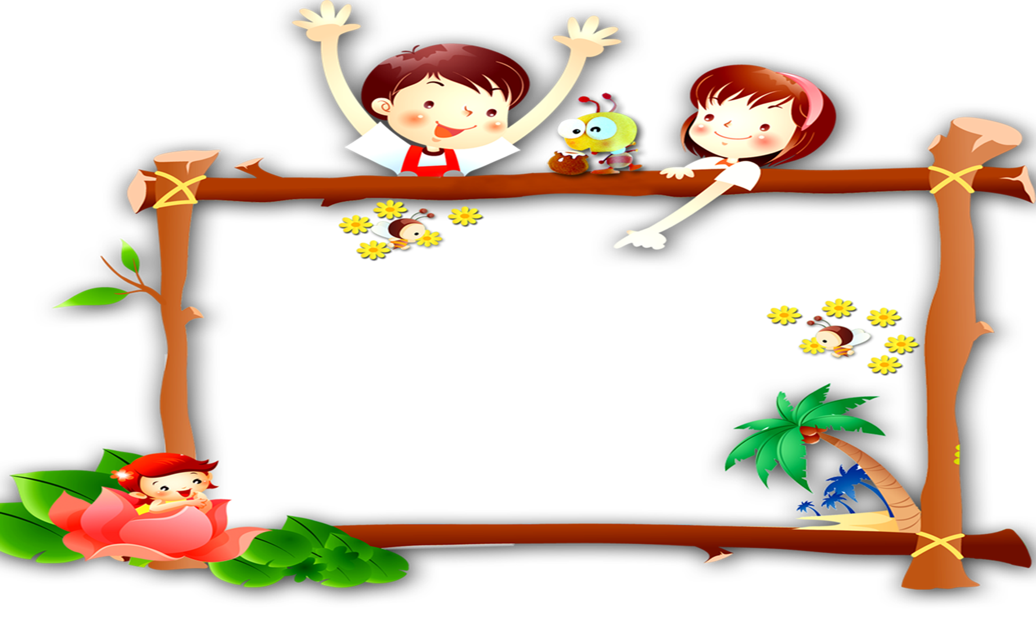
1. Khám phá cách trang trí thảm:
Các em hãy quan sát hình ảnh một số sản phẩm thảm. Sau đó hãy thảo luận và chia sẻ cảm nhận về hình thức, nguyên lí sắp xếp hoạ tiết trên thảm, về màu sắc, tương quan sắc độ giữa màu hoạ tiết và màu nền.

Slide 3
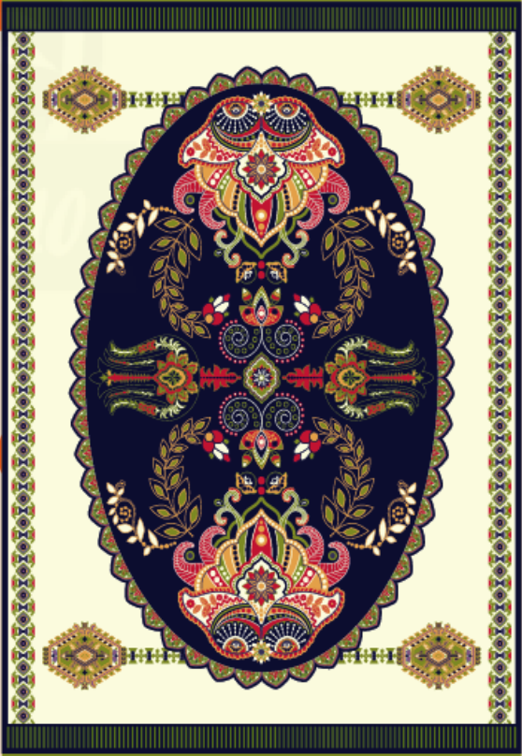

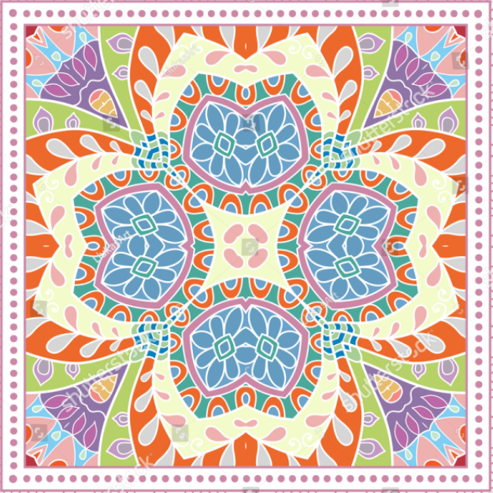
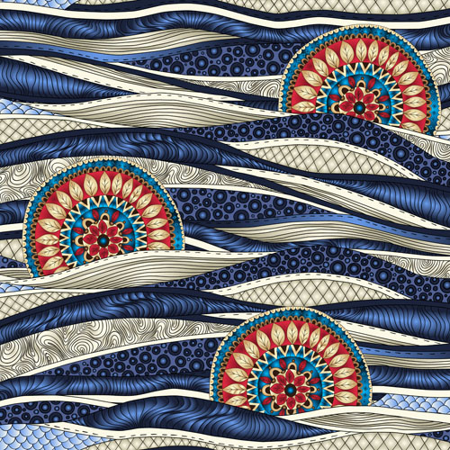
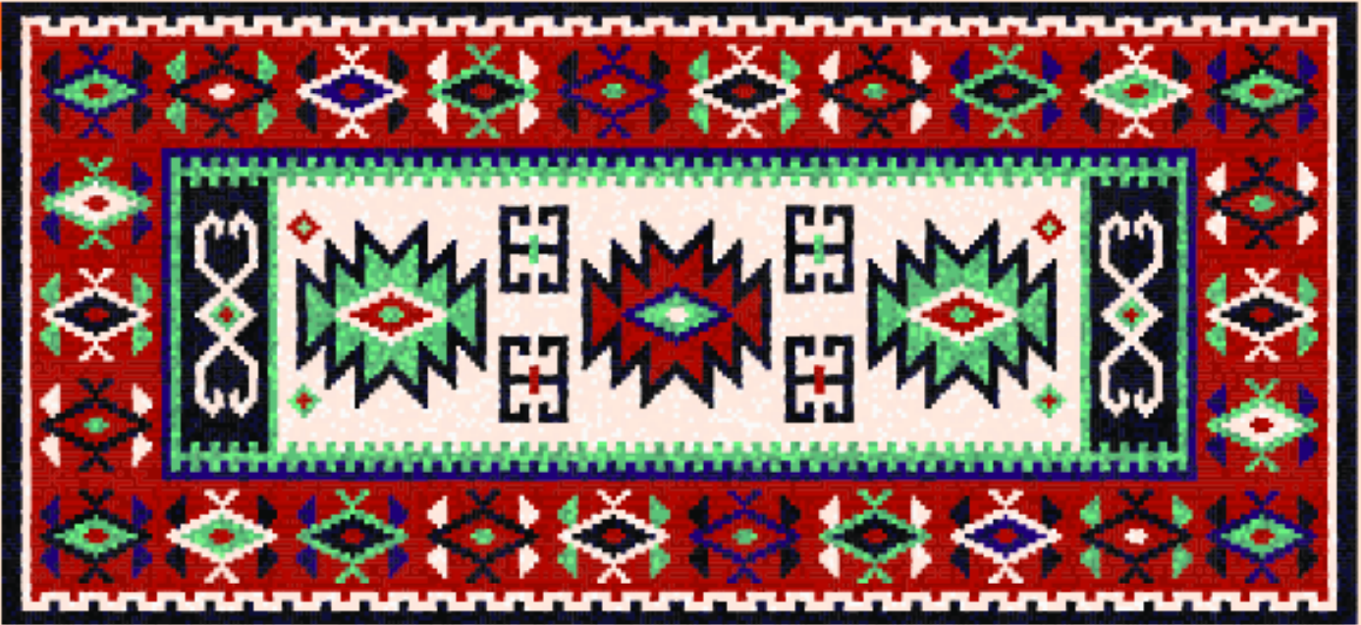

Slide 4

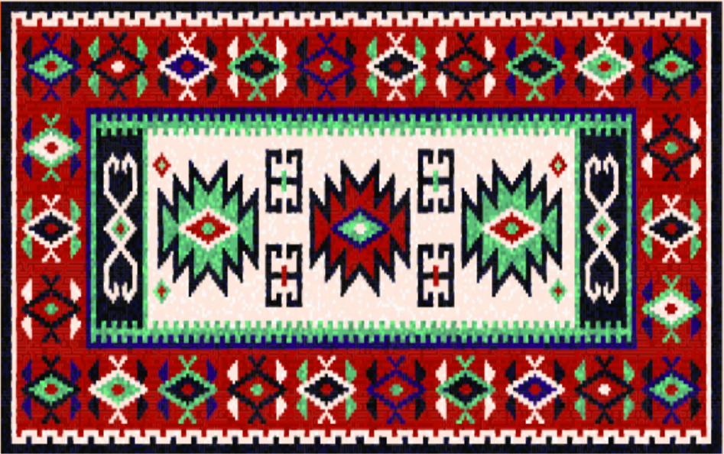
- Cách sắp xếp họa tiết trên mỗi sản phẩm thảm dựa theo nguyên lý tạo hình nào?
- Cách sắp xếp họa tiết trên mỗi sản phẩm thảm dựa theo nguyên lý tạo hình nào?
- Sắc độ màu của họa tiết so với màu của nền như thế nào?

Slide 5
* Ghi Nhớ:
Nguyên lí sắp xếp họa tiết trong trang trí thảm là lặp lại, xem kẽ, đối xứng hoặc không đối xứng. Các họa tiết giống nhau thường được vẽ cùng màu, cùng độ đậm nhạt.

Slide 6
2. Kiến tạo kiến thức, kĩ năng
Các em hãy quan sát hình 56/ SGK và video sau

Slide 7



Slide 8
2. Kiến tạo kiến thức, kĩ năng
Trang trí thảm vuông thường vận dụng những nguyên lý tạo hình nào?
Có thể vận dụng nguyên lý cân bằng, đối xứng qua trục.
Các họa tiết đối xứng qua trục nào?
Trục dọc, ngang, chéo.
Hình vẽ nên vẽ như thế nào để tạo độ chính xác, cân bằng ở các vị trí giống nhau về tỉ lệ và hình mảng?
* Ghi Nhớ:
Cách sắp xếp các hoạ tiết theo nguyên lí cân bằng đối xứng qua trục có thể vận dụng trong trang trí các hình cơ bản.

Slide 9
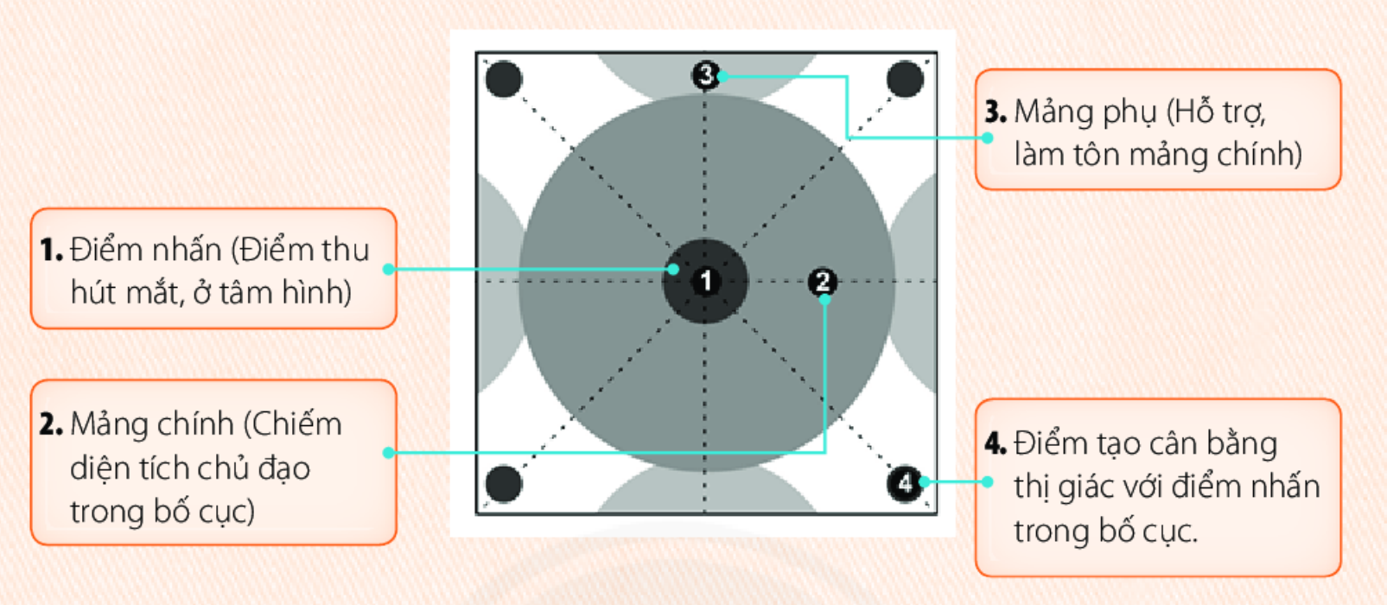
3. Trang trí thảm với họa tiết trống đồng:
Các em quan sát hình

Slide 10
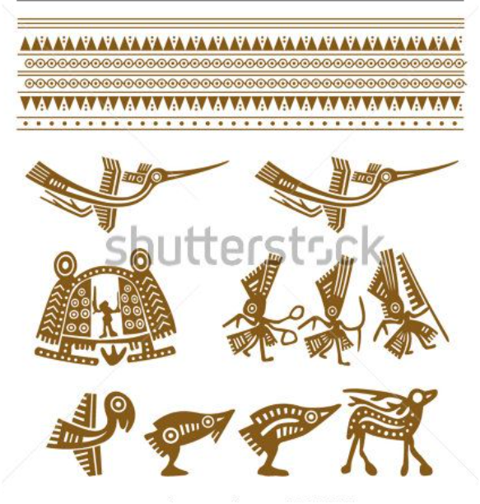
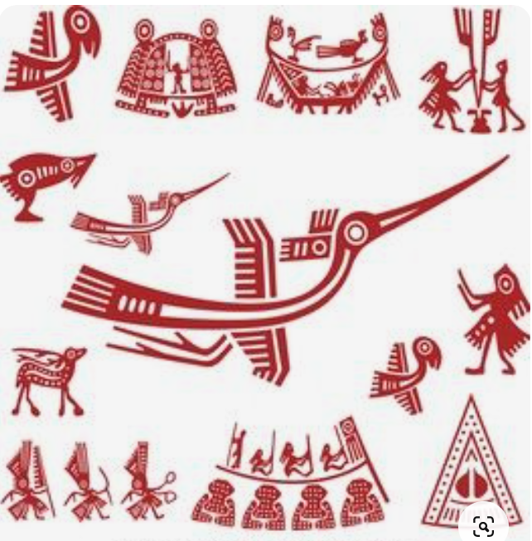
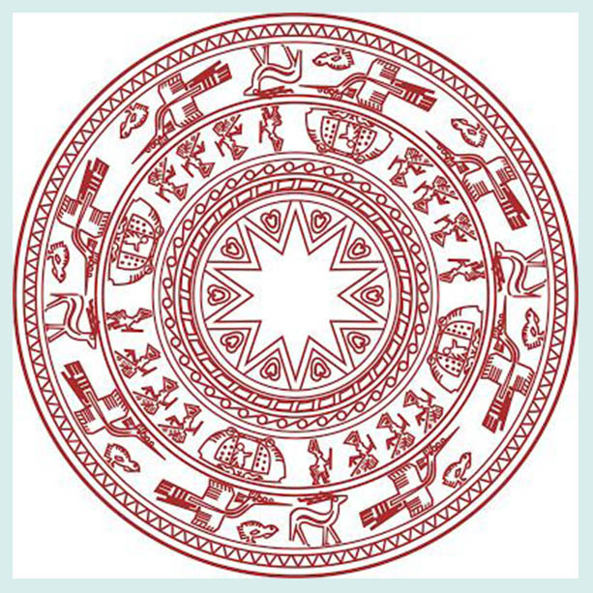
3. Trang trí thảm với họa tiết trống đồng:
Các em hãy quan sát các hình minh họa họa tiết trên trống đồng

Slide 11
3. Trang trí thảm với họa tiết trống đồng:
Sau khi quan sát, em hãy cho biết:
- Điểm nhấn tâm hình vuông có tác dụng gì?
- Em lựa chọn họa tiết nào để trang trí?
- Em sử dụng nguyên lý nào để sắp xếp?
- Tấm thảm trang trí em có ứng dụng gì?
- Khi trang trí nên lựa chọn và sử dụng màu sắc như thế nào?

Slide 12
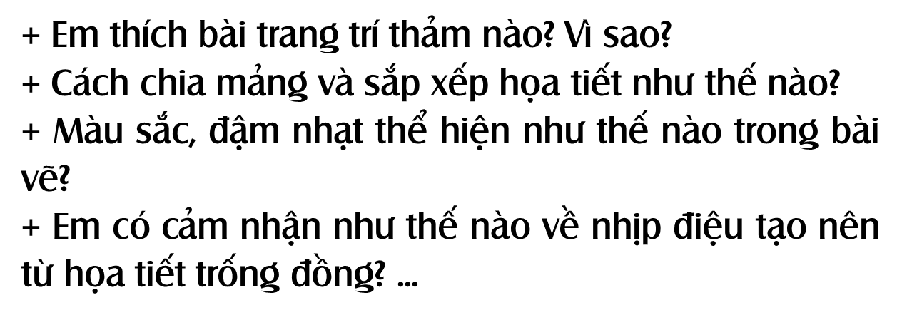
4. Trưng bày và chia sẻ:
Gợi ý chia sẻ:

Slide 13
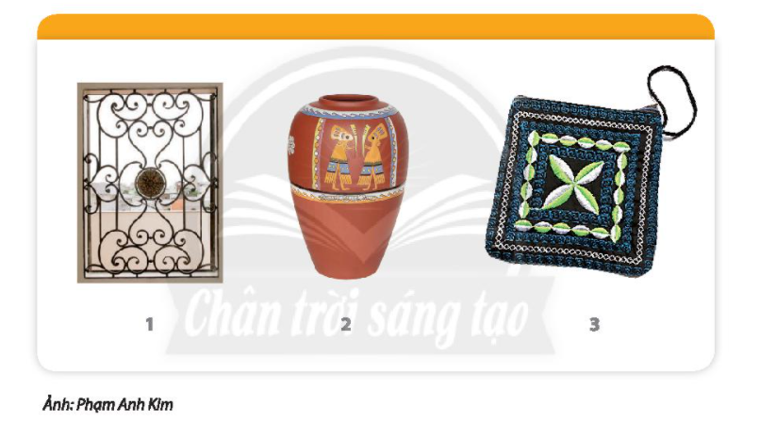
5. Tìm hiểu các dạng thức trang trí cân bằng và đối xứng trong cuộc sống:
Em hãy quan sát hình ảnh trong SGK:

Slide 14
5. Tìm hiểu các dạng thức trang trí cân bằng và đối xứng trong cuộc sống:
Qua quan sát, em hãy cho biết:
+ Các sản phẩm nào trong đời sống thường sử dụng trang trí hình vuông?
+ Mỗi sản phẩm đó được trang trí theo dạng thức cân bằng, đối xứng nào?
+ Đường nét, màu sắc, đậm nhạt của họa tiết được thể hiện như thế nào trên sản phẩm?

Slide 15
5. Tìm hiểu các dạng thức trang trí cân bằng và đối xứng trong cuộc sống:
* Ghi nhớ:
Trang trí theo nguyên lí cân bằng, đối xứng được ứng dụng rất đa dạng, phong phú, tạo nét đẹp thẩm mĩ trong nhiều lĩnh vực của cuộc sống.

